Slide 1
MHW1
Antonio Binanti
1000002208
Data: 31/03/2022

Slide 2
Descrizione del progetto
La pagina illustra una top 5, il suo scopo sarà quindi informare il lettore riguardo le specifiche e i prezzi delle auto più costose al mondo.

Slide 3
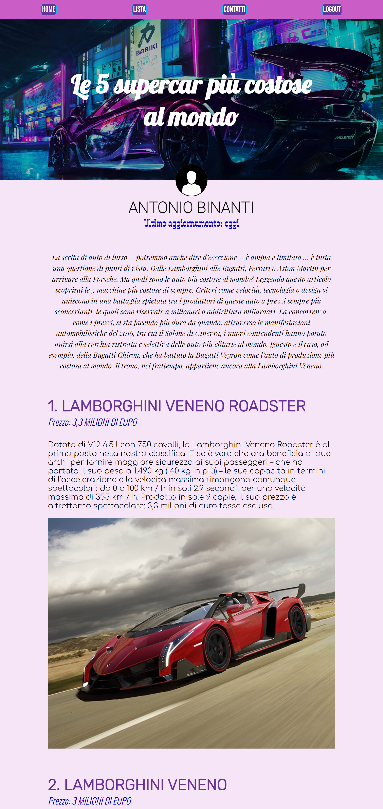
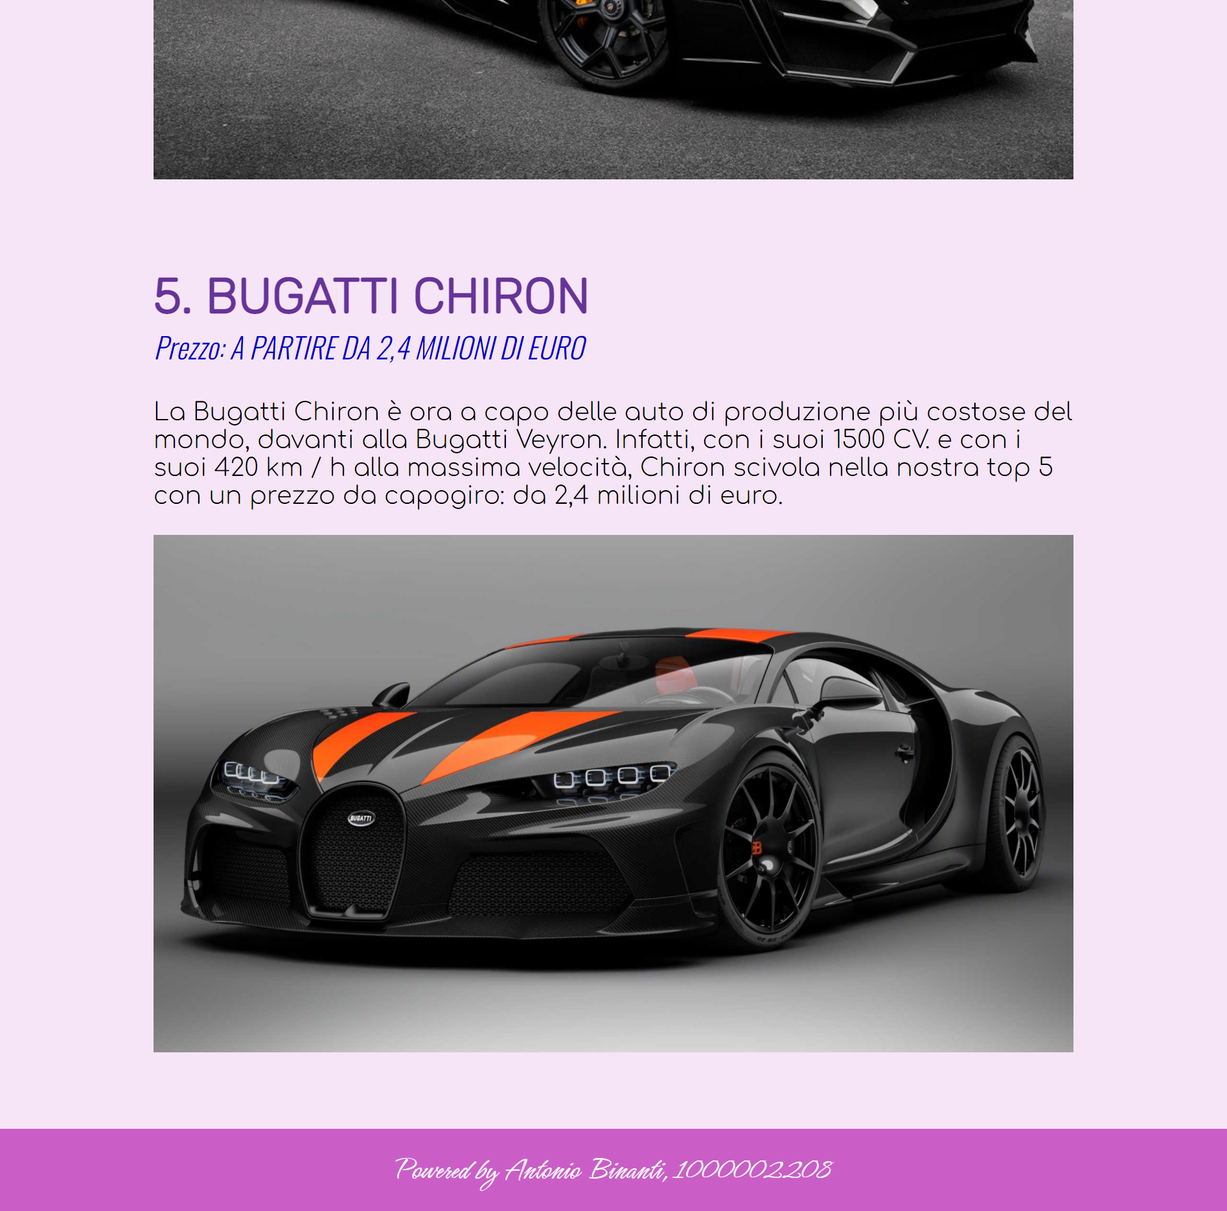
Layout complessivo HTML+CSS
…
58,79px
Larghezza massima: 780px
500px
50px
100px
75% della pagina
70px
80px
30px
80px
24px
30px
24px
70px
80px
80px

Slide 4

Header
HTML:
<header>
<h1>Le 5 supercar più costose al mondo</h1>
<div id="overlay"></div>
</header>

Slide 5
CSS:
header {
background-image: url(sfondo.jpg);
background-size: cover;
background-position: center;
height: 500px;
position: relative;
display:flex;
justify-content:center;
align-items:center;
}
#overlay {
background-color: rgba(0,0,0,0.3);
position: absolute;
height: 100%;
width: 100%;
z-index:1;
}
header h1 {
font-family: 'Lobster', cursive;
font-size: 5rem;
font-weight:bold;
color: white;
text-align: center;
width: 780px;
z-index: 2;
}
Header
CSS (per max-width:500px):
header{
height: 250px;
}
header h1{
font-size: 2rem;
width: 450px;
}

Slide 6

Menù navigazione
HTML:
<nav>
<a href="">HOME</a>
<a href="">LISTA</a>
<a href="">CONTATTI</a>
<a href="">LOGOUT</a>
</nav>

Slide 7
Menù navigazione
CSS:
nav{
display:flex;
justify-content:space-around;
background-color: rgba(173, 5, 167,0.6);
padding:10px;
}
nav a{
font-family: 'Bebas Neue', cursive;
font-size: 1.5rem;
font-weight:200;
color:white;
background-color:rebeccapurple;
text-align:center;
border: solid 2px deepskyblue;
border-radius: 10px;
padding:2px;
text-decoration:none;
}
nav a:hover{
background-color:deepskyblue;
}
CSS (per max-width:500px):
nav a{
font-size: 1.25rem;
}

Slide 8
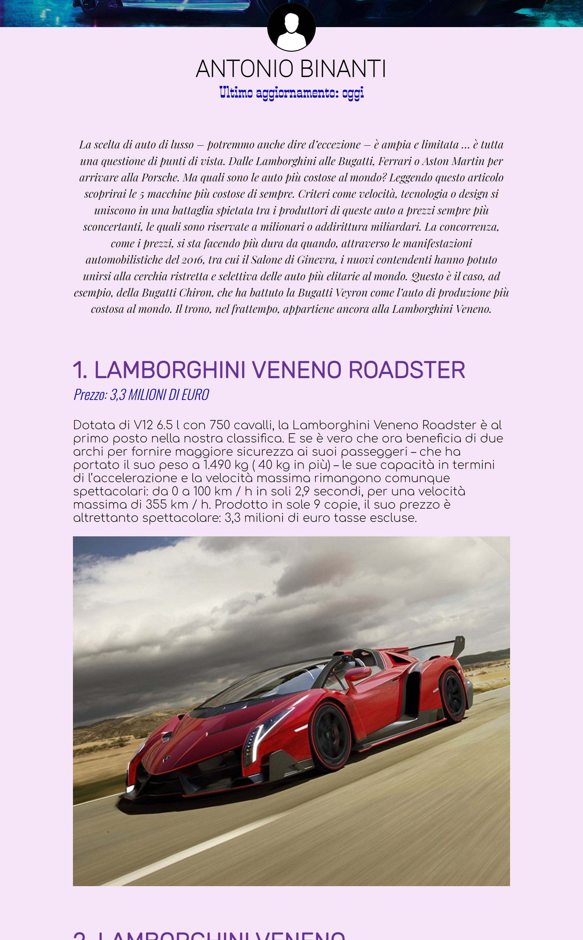
Sezione contenuti

Slide 9
Sezione contenuti
HTML:
<div id="profile">
<img src="icon.jpg" />
<h2>ANTONIO BINANTI</h2>
<h4>Ultimo aggiornamento: oggi</h4>
</div>
<content>
<p id="introduction">La scelta di auto di lusso…</p>
<div class="car">
<h2>1. LAMBORGHINI VENENO ROADSTER</h2>
<h4>Prezzo: 3,3 MILIONI DI EURO</h4>
<p>Dotata di V12 6.5 l con 750 cavalli…</p>
<img src="veneno_roadster_1.jpg" />
</div>
<div class="car">
<h2>2. LAMBORGHINI VENENO</h2>
<h4>Prezzo: 3 MILIONI DI EURO</h4>
<p>La Lamborghini Veneno…</p>
<img src="veneno.jpg" />
</div>
<div class="car">
<h2>3. FERRARI PININFARINA SERGIO</h2>
<h4>Prezzo: 3 MILIONI DI EURO</h4>
<p>Ferrari completa la nostra top 3…</p>
<img src="FERRARI_PININFARINA_SERGIO.jpg" />
</div>
<div class="car">
<h2>4. LYKAN HYPERSPORT</h2>
<h4>Prezzo: 2,5 MILIONI DI EURO</h4>
<p>Presentato allo show del Qatar nel gennaio 2013…</p>
<img src="LYKAN_HYPERSPORT.jpg" />
</div>
<div class="car">
<h2>5. BUGATTI CHIRON</h2>
<h4>Prezzo: A PARTIRE DA 2,4 MILIONI DI EURO</h4>
<p>La Bugatti Chiron…</p>
<img src="BUGATTI_CHIRON.jpg" />
</div>
</content>

Slide 10
Sezione contenuti
CSS:
#profile{
display:flex;
flex-direction:column;
align-items:center;
}
#profile img{
height:100px;
border-radius:50px;
margin-top:-50px;
z-index:2;
}
#profile h2 {
font-family: 'Roboto', sans-serif;
font-size: 3rem;
font-weight:600;
color: black;
text-align: center;
margin-top: 5px;
margin-bottom: 0px;
}
#profile h4{
font-family: 'Smokum', cursive;
font-size: 2rem;
font-weight: 500;
color: mediumblue;
text-align: center;
margin:0px;
}
content{
display:flex;
flex-direction:column;
align-items:center;
margin-top:30px;
margin-bottom:30px;
}
content h2{
font-family: 'Rubik', sans-serif;
font-size: 3rem;
font-weight: 900;
color: rebeccapurple;
text-align: left;
margin-top: 40px;
margin-bottom:0px;
}
content h4{
font-family: 'Oswald', sans-serif;
font-style: italic;
font-size: 1.75rem;
font-weight: 100;
color: mediumblue;
text-align: left;
margin-top:0px;
margin-bottom: 30px;
}
content p{
font-family: 'Comfortaa', cursive;
font-size: 1.5rem;
font-weight: 100;
color: black;
text-align: left;
margin-bottom: 24px;
}
#introduction {
font-family: 'Playfair Display', serif;
font-size: 1.4rem;
font-weight: 200;
color: black;
text-align:center;
line-height:150%;
width: 75%;
margin: 40px;
}
.car {
width: 75%;
margin-bottom:40px;
}
.car img{
width:100%;
}

Slide 11
Sezione contenuti
CSS (per max-width:500px):
#profile h2{
font-size: 1.5rem;
}
#profile h4{
font-size: 1.2rem;
}
content{
margin-top: 0px;
}
#introduction{
margin: 20px;
font-size: 1rem;
width: 90%;
}
.car{
width: 90%;
margin-bottom: 20px;
}
content h2{
font-size: 1.5rem;
margin-top: 25px;
}
content h4{
font-size: 1rem;
margin-bottom: 10px;
}
content p{
font-size: 0.8rem;
margin-bottom: 10px;
}

Slide 12

Footer
HTML:
<footer>
<h2>Powered by Antonio Binanti, 1000002208</h2>
</footer>
CSS:
footer {
display: flex;
justify-content: space-around;
align-items:center;
background-color: rgba(173, 5, 167,0.6);
color:white;
height:80px;
}
footer h2{
font-family: 'Hurricane', cursive;
font-size: 2rem;
font-weight: 400;
color: ghostwhite;
text-align: center;
}
CSS (per max-width:500px):
footer{
height: 45px;
}
footer h2{
font-size: 1.5rem;
}

